Slide 1

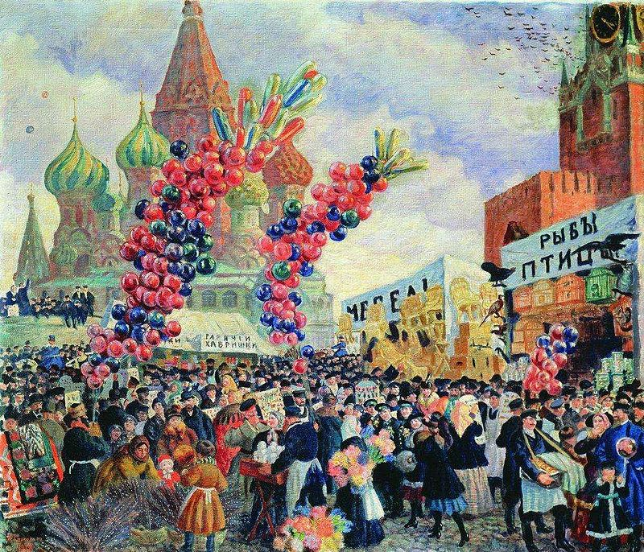
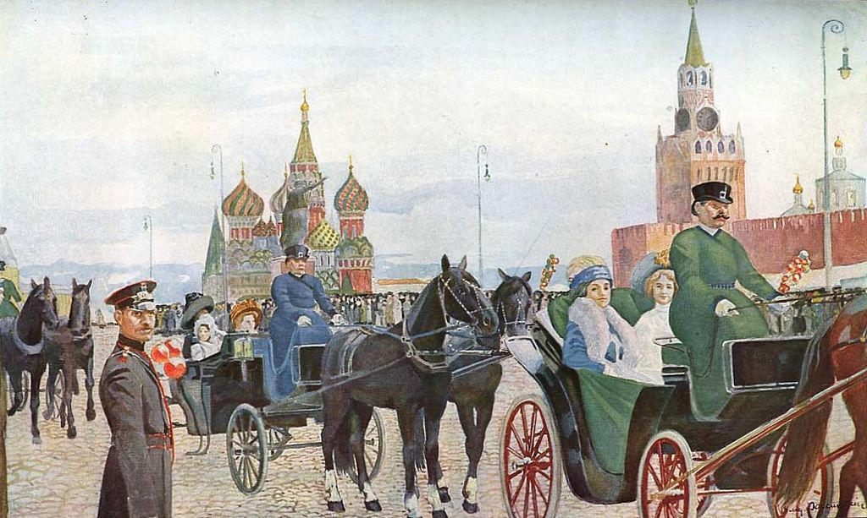
Вербная неделя
Вербная неделя – шестая неделя Великого поста. Главные народные обряды недели связаны с вербой и выпадают на субботу и воскресенье. Есть легенда связанная с этой неделей, которая гласит, что некогда верба была женщиной, и у неё было столько детей, что женщина поспорила с самой Матерью-Землёй о том, что она плодовитее Земли. Рассердилась Мать-Земля и превратила женщину в вербу. На этом празднике существует верование - освящённая верба может остановить летнюю грозу, а брошенная в пламя — помочь при пожаре. Традиции праздника: освящение вербы, битьё вербными веточками, заклинки весны.

Slide 2
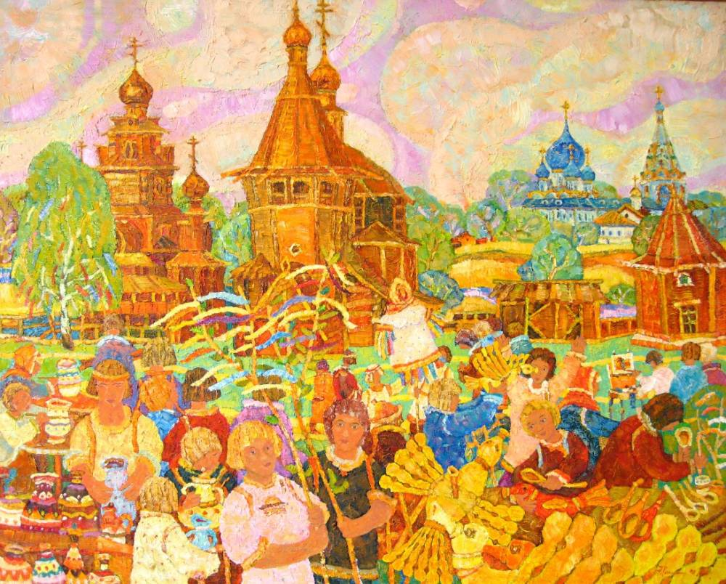
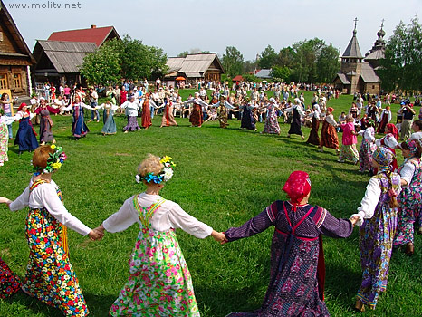
Троица
Троица — двунадесятый праздник православного календаря, отмечаемый на пятидесятый день после Пасхи, на десятый день Вознесения. Другие названия Троицы — день Святой Троицы, Пятидесятница, день Сошествия Святого Духа на апостолов. В славянской народной традиции день называется Троицей или Троицыным днём и отмечается как праздник либо один день (воскресенье), либо три дня (с воскресенья по вторник). Для праздника Троицы выбирают место, где растут березы. На седьмую неделю после Пасхи идут в лес за березками, плетут из березовых веток венки. Там, где будет проходить праздник, делает площадку для выступлений.

Slide 3
Масленица, Овсянничек, Вербное воскресение пасха, красная горка, Троица
Игры:- «В подкиды», «В цепи»,
«Цапки», «Летела корова»,
«Дядюшка Трифон», «Вереница»
«Корчага», «Горелки», «Плетень»
«Гори, гори ясно»
«Гуси и гусыни», «Воробушки»,
«Базарный разговор», «Заря»,
«Чье яйцо будет дольше крутиться?»,
«Чье яйцо дальше укатиться?»,
«Бой крашенок», « Катание пасхальных яиц»
«Солнышко-ведрышко», «Медом или сахаром», «Березка», «Березовые ворота», «Горшки», «Летят –не летят», «Верба - вербочка», «Дед», «Захарка», «В круги», «В кресты», «Венок», «Водяной», «Горячее место», «Весна - красна», «Жаворонки прилетели», «Найди перелетных птиц», «Птицы собирайтесь в стаю», «Бай, качи, качи» , «Федул»

Slide 4
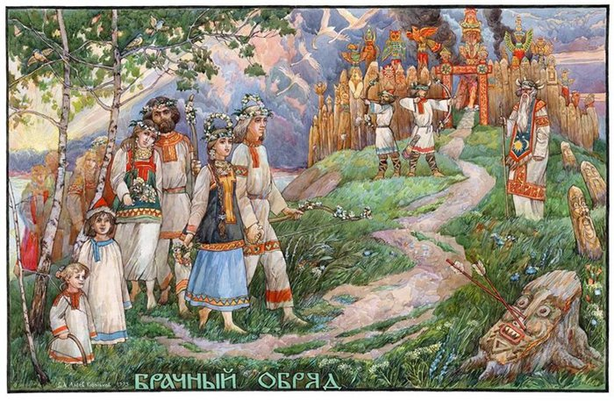
Лето Красное
Иван Купала;
Петров День;
Ильин День;
Спасы (медовый, яблочный, ореховый);
Летние Русалии

Slide 5
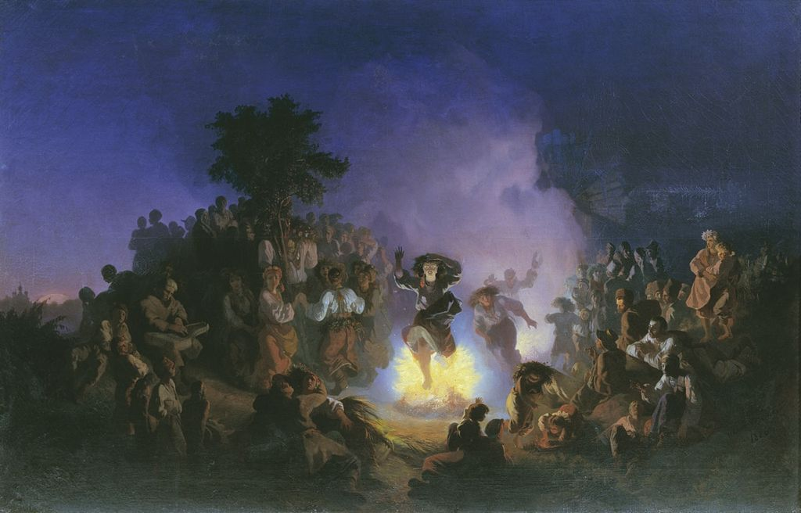
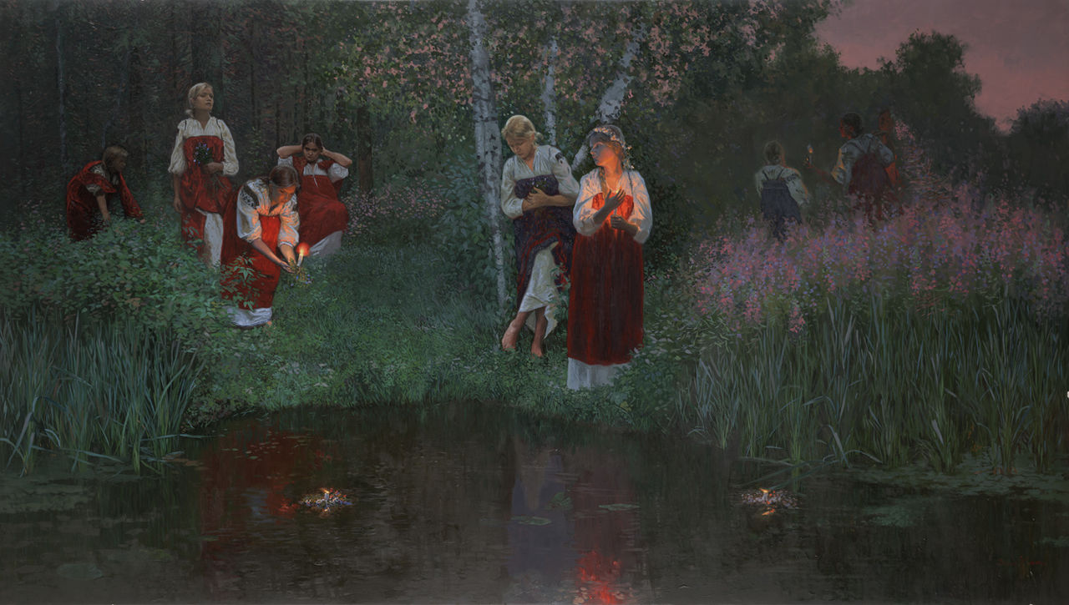
Иван купала
Иван Купала – летний праздник языческого происхождения, празднуется с 6 по 7 июля. Праздник связан с летним солнцестоянием. Традиции: жечь костры и прыгать через них, водить хороводы, плести венки, собирать травы. Начинается праздник накануне вечером. Название праздника произошло от имени Иоанна Крестителя(эпитет Иоанна переводится как «купатель, погружатель»). Главной особенностью Ивана Купалы являются очищающие костры, для того чтобы очиститься от находящийся внутри человека нечисти, он должен бы прыгать через эти костры.

Slide 6
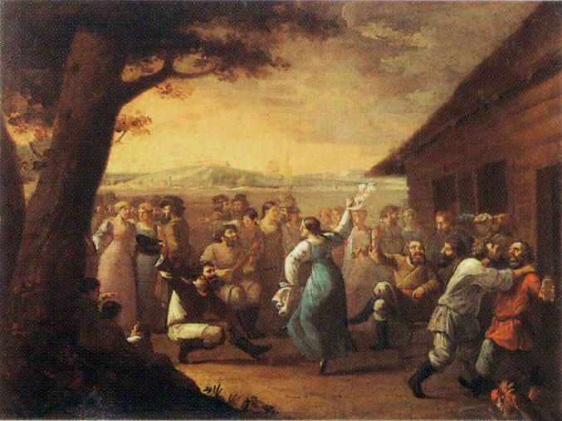
Петров День
День Петра и Февронии – народно-православный праздник, отмечается 8 июля. Традиции праздника: купаться без оглядки, т.к. считалось, что в этот день последние русалки уходят с берегов в глубь водоёмов и засыпают. После купальских игр определялись пары суженых, и этот день покровительствовал семье и любви, кроме того, в старину с этого дня и до Петра игрались свадьбы.

Slide 7
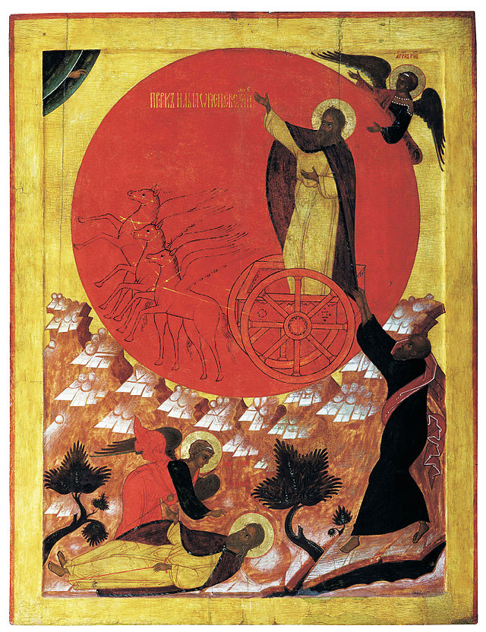
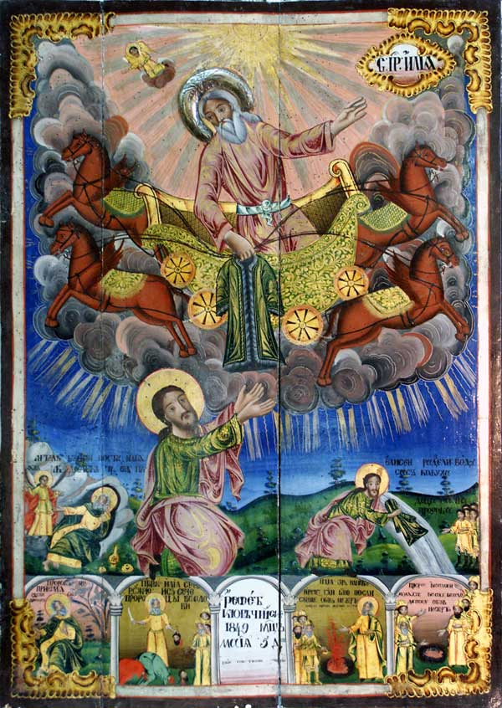
Ильин День
Ильин – традиционный праздник у восточных и южных славян, празднуется 2 августа. В традиции праздника входит: коллективные трапезы, заклание быка или барана. У праздника языческие корни, так как сначала это был праздник бога грома Перуна, но с принятием христианства у славян вместо образа Перуна возник образ Ильи – пророка, откуда собственно говоря и название праздника. Поговорки на празднике: Илья грозы держит, Илья словом дождь держит и низводит, Илья наделяет хлебом, не мечи на Илью копны — небесным огнём пожжёт. С Ильина дня, по народным преданиям, начиналось ненастье, а также запрещалось купаться.

Slide 8
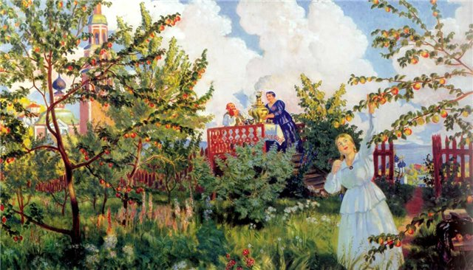
Спас
Яблочный спас– народное название праздника Преображения Господня у восточных славян, празднуемый 19 августа, а еще до этого праздника запрещено есть яблоки и разные блюда из яблок, в праздник же надо наоборот – срывать как можно больше яблок и освящать их. Цель праздника - освящение яблок, проводы солнца на закате с песнями. У Яблочного спаса есть еще другое название – первые осенины, то есть встреча осени. Согласно традиции нужно угостить яблоками сначала всех родных и близких, потом сирот, неимущих, как поминание об уснувших вечным сном предков и только потом самим есть яблоки. Вечером, после праздника, все выходили на поле, чтобы с песнями вместе проводить закат солнца, а вместе с ним и лето.

Slide 9
Иван купала
Игры: - «Водяной», «Прыжки через огонь»
«Заплети венок», «Росяные ворота»,
«Перетягивание каната», «Кто выше бросит венок»,
«Заря-заряница», «Шапочной бой»,
«Стенка на стенку»

Slide 10
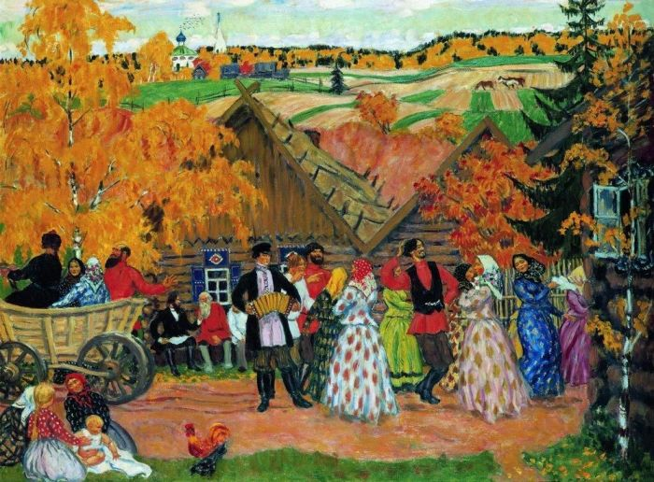
Осень золотая
Осенины;
Дожинки - праздник последнего снопа;
Капустник;
Праздник урожая;
Осенняя ярмарка;
Хэллоуин по-русски: упыри, вурдалаки, лешие, водяные, кикиморы, ведьмы.

Slide 11
Праздник урожая
Праздник урожая — праздник, посвящённый собранному урожаю, плодородию и семейному благополучию. К этому времени завершаются полевые работы: жатва, вывоз хлеба в овины, уборка льна. Заложена основа благосостояния семьи на будущий год. В этот день чествовали и благодарили Богородицу (Мать-Сыру-Землю) за собранный урожай. Считается, что она даёт благополучие, покровительствует земледелию, семье и особенно матерям.

Slide 12
Праздник урожая
Игры: - «Сбор урожая», «Сиди, сиди, Яша…»,
«Мыши», «Капуста», «Гори, гори ясно»,
«Огородник», «Пахари и жнецы»

Slide 13


